Slide 1
Algunas definiciones que estaremos usando durante el semestre
( y durante su vida como computin)
1.- Imprimir o mostrar por pantalla : dar (escribir) una instrucción que permita mostrar algo por pantalla
2.- Ingresar por teclado: Dar una instrucción que permita al “usuario” ingresar “algo” usando teclado
3.- Variable : Es un espacio (dirección) de la memora RAM que guarda/mantiene un valor .. A este espacio se le hace referencia a través de un nombre (que tiene ciertas reglas)
Ejemplo:
a
A
ValorDeA
ValorParaB
B
Edad
Nombre

Slide 2
Tipos de variables o mejor dicho tipos de datos (por ahora….hay varios más)
Numéricas >>> Guardan, mantienen, almacenan solo “tipos de datos” numéricos
Cadena de Caracteres (string) >>> Guardan, mantienen, almacenan “texto”
Booleanas >>> Pueden tener solo 2 valores: Falso o Verdadero

Slide 3
Algunas Operaciones aritméticas
Operación Símbolo que usaremos Ejemplos Resultado
Sumar + 2 + 3 5
Resta - 5 - 7 -2
Multiplicación * 3 * 4 12
División / 8 / 2 4
División parte entera // 10 // 3 3
Exponente ** 2 ** 3 8
Resto de la división % 7/2 1
Algunas expresiones relacionales ( para comparar 2 cosas )
Igual =
Menor que <
Mayor que >
Distinto <>
Mayor o igual >=
Menor o igual <=

Slide 4
Diseñar un algoritmo que pida ingresar 1 número por teclado e imprimirlo por pantalla
1
2
Diseñar un algoritmo que pida por teclado tres números; debe mostrar por pantalla la suma de los tres
3
Diseñar un algoritmo que pida por teclado 2 números; debe mostrar por pantalla el mayor
4
Diseñar un algoritmo que pida por teclado el nombre y el apellido ; debe mostrar por pantalla nombre seguido por el apellido que fue ingresado

Slide 5
Diseñar un algoritmo que imprima en pantalla los 3 primeros números naturales
1
2
Diseñar un algoritmo que pida 1 número y lo deje/almacene en una variable

Slide 6
Tarea
Un resumen de lo que aprendieron en la clase (5 conceptos)
Indicar el concepto que menos les quedó claro (no es parte de los 5 anteriores)
Qué deberíamos reforzar la próxima clase

Slide 7
Revisar estos videos. Les ayudarán a comprender y reforzar lo que hablamos en clases. Seguro que ustedes
Encuentran video mejores que puedan compartir con sus compañeros
Variables
https://www.youtube.com/watch?v=tNDlTP7zZ7s
https://www.youtube.com/watch?v=OxgSFH4EoD4
Estructuras de decisión
https://www.youtube.com/watch?v=ws548Fgb5g8
https://www.youtube.com/watch?v=9XHfcpTxdUg
https://www.youtube.com/watch?v=0dVVS4U60I8

Slide 8
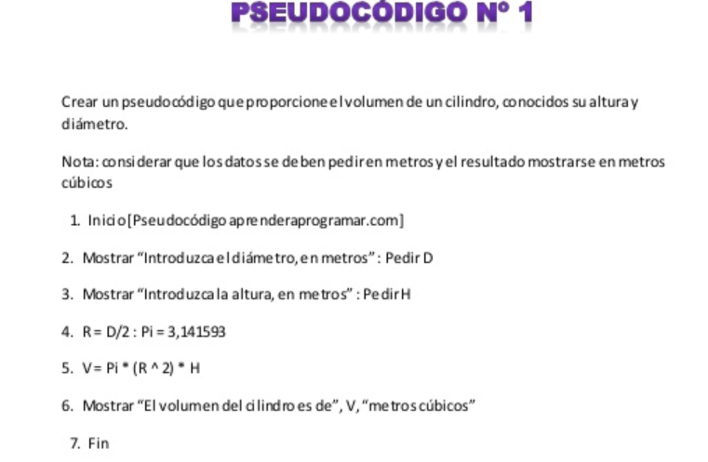

Slide 9
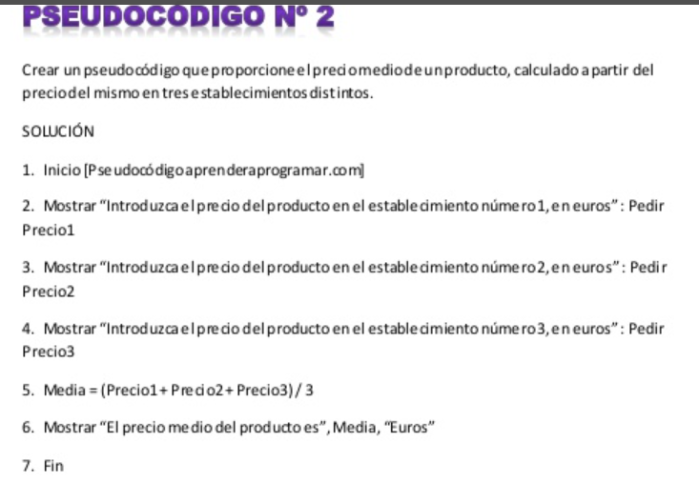

Slide 10
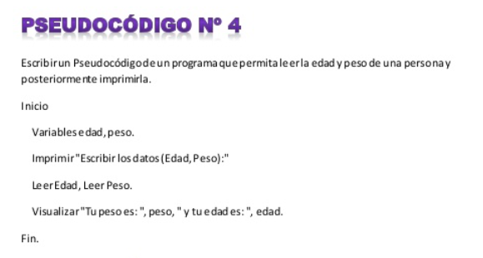

Slide 11
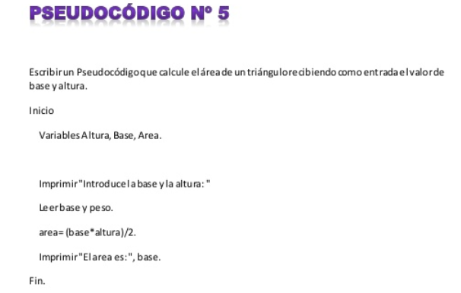

Slide 12
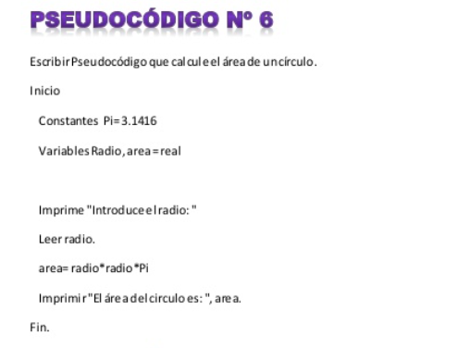

Slide 13
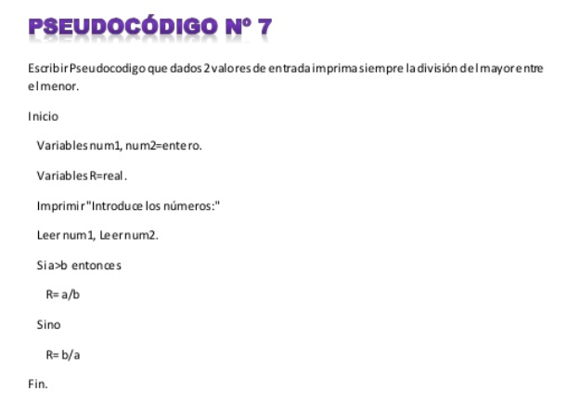

Slide 14
Ejercicios
1.- Crear un algoritmo en pseudoCódigo que pida por teclado e imprima si es mayor o igual a 10
2.- Crea un algoritmo en pseudoCódigo que solicite la velocidad de un auto y determine si excedió
La velocidad máxima permitida (50Km)
3.- Crea un algoritmo en PseudoCódigo que calcule la potencia de 2 números que deben ser ingresados por teclado
4.- El agua se congela a los cero grados. Solicitar se ingrese la temperatura actual y determine si el agua se congelará o no
5.- Pedro tiene 21 años. Solicite por teclado la edad de una persona y determine si es igual a la edad de Pedro
6.- Realice un algoritmo que ingrese el diámetro de un círculo y la longitud de un lado de un cuadrado y diga por pantalla
Si el círculo puede ser contenido dentro del cuadrado de manera íntegra. Es decir:
Diámetro Círculo
Longitud lado cuadrado

Slide 15
Ejercicios
7.- Realice un algoritmo en pseudocódigo que dada las 3 notas parciales de un estudiante (ingresar por teclado), calcule su promedio e indique si el estudiante aprobó la asignatura (promedio debe ser mayor o igual a 4)
8.- Realice un algoritmo en pseudocódigo que calcule lo siguiente: Tu salario mensual es de $1,000,000. Se pide ingresar por teclado el monto total mensual gastado en alimento, vestuario y entretención y determinar si tus gastos fueron menor a tu ingreso mensual
9.- Realice un algoritmo en pseudocódigo que permita ingresar el monto total Neto de facturación mensual y determine el valor del IVA de ese monto
(El % del IVA debe ser ingresado por teclado)
Total Neto corresponde a un valor sin IVA incluido
10.- Una persona cualquiera, gasta 10 calorías por cada KM que recorre. Realice un algoritmo en pseudocódigo que permita ingresar los Kms recorridos y muestre las calorías totales gastadas

